Slide 1

Učenje in poučevanje otrok s posebnimi potrebami: glasbena vzgoja
Interno gradivo 2022/23 – P8
Oddelek za specialno in rehabilitacijsko pedagogiko
Pedagoška fakulteta Univerze v Ljubljani
Doc. dr. Konstanca Zalar
Konstanca.zalar@pef.uni-lj.si

Slide 2

Vsebina predavanja
Zalar, K. (2023). Učenje in poučevanje otrok s PP: Glasbena vzgoja. Interno gradivo.
Kako vidimo
Specialno didaktična priporočila za delo s slepimi in slabovidnimi učenci
Dodatek učnega načrta za glasbeno vzgojo za slepe in slabovidne
Primeri iz prakse (navodila za praktično delo s slepimi in slabovidnimi učenci)
Notne pisave za slepe in slabovidne

Slide 3

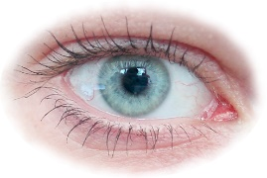
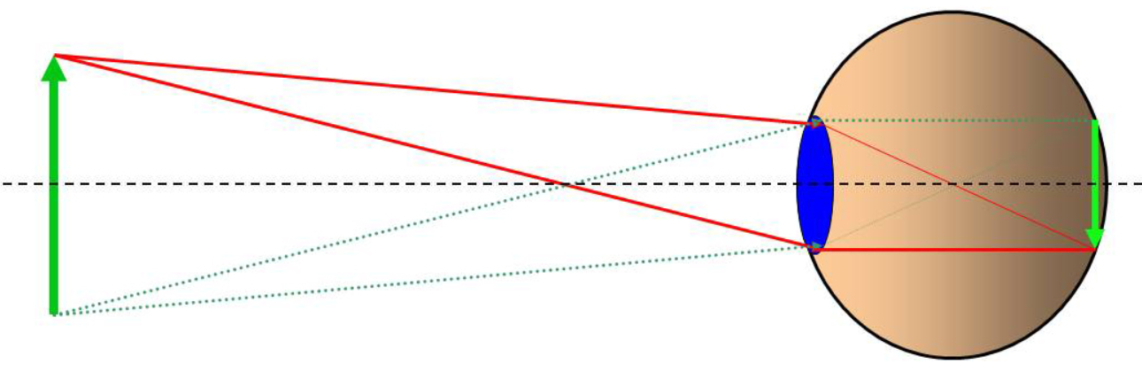
Zaznavanje okolice z vidom
Zalar, K. (2023). Učenje in poučevanje otrok s PP: Glasbena vzgoja. Interno gradivo.
Oko – organ, ki omogoča, da vidimo in razločujemo svetlobo od teme in tudi barve, oblike, velikosti in oddaljenosti predmetov.
Svetloba od predmeta vpada v oko in se prek očesne leče usmeri na mrežnico.
Ta deluje kot zaslon, poln vidnih čutnic. Tam se zbirajo informacije, ki prek vidnega živca potujejo do možganov in ustvarijo sliko okolice.
Slika predmeta je vedno prava, obrnjena in pomanjšana.
Jasno in ostro vidimo predmet le,
če leča svetlobo, ki prihaja od predmeta,
zbere točno na mrežnici.
Vir: https://eucbeniki.sio.si/fizika8/214/index1.html

Slide 4
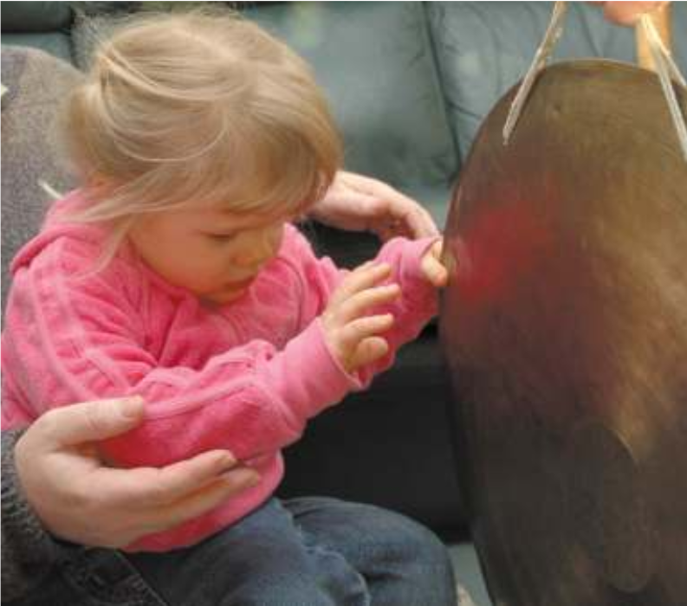
Raziskava (Ockelford, 2006) 40 slepih otrok (vključno s starši, vzgojitelji in terapevti) je pokazala:
- da je med slepimi do štirikrat več oseb z absolutnim posluhom kot pri videčih,
- da 48 % slepih otrok izkazuje veliko zanimanje za zvoke iz okolice (pri videčih 13 %),
- da več kot dve tretjini slabovidnih in slepih igra najmanj en inštrument (pri videčih 41 %),
- da so zgodaj slepi (od rojstva do dveh let) pomembo bolj uspešni pri zaznavanju višine tonov in razlikovanju tonske barve v primerjavi s pozno oslepelimi.
Slepi si pomagajo z zaznavanjem zvoka tudi pri orientaciji v prostoru (udarjajo z belo palico ob tla, uporabijo eholokacijo …)
[ Izmed bolj prepoznavnih slepih glasbenikov so (bili) npr. Ray Charles, Stevie Wonder, Andrea Bocelli idr. ]
Zalar, K. (2023). Učenje in poučevanje otrok s PP: Glasbena vzgoja. Interno gradivo.
.
Kako slišijo / poslušajo slepi in slabovidni
To pripisujejo dejstvu, da so področja možganov za vid, sluh in druge čute ob rojstvu med seboj povezani.
Povezave se v normalnem razvoju postopno odpravljajo, pri zgodaj slepih pa se lahko ohranijo in uporabijo za obdelavo zvokov (Belin, 2012).
Vendar velja opozoriti, da slepi zaradi tega, ker ne vidijo, nimajo bolje razvitega slušnega čutila samega po sebi. Glede na okoliščine se z vajami in izkušnjami naučijo bolj učinkovitega (selektivnega) zvočnega zaznavanja, ki jim omogoča bolje prepoznavati slušne informacije. Dejstvo je, da so na zvok bolj dojemljivi, saj so zvočni dražljaji za njih eni od primarnih dražljajev iz okolja.
Vendar - pozor! - preveč zvočnih informacij hkrati in prevelika jakost ovirata dojemanje zvoka.
Vir: Ockelford, A., Pring, L., Welch, G. in Treffert, D. (2006). Exploring the musical interests and abilities of blind and partially-sighted children and
young people with septo-optic dysplasia. London: Institute of Education, University of London.
https://www.researchgate.net/publication/242319538
http://www.zveza-slepih.si/okvare-vida/pogosta-vprasanja

Slide 5

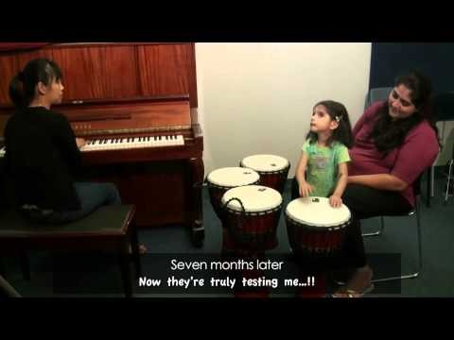
Primeri iz prakse in praktični nasveti
Zalar, K. (2023). Učenje in poučevanje otrok s PP: Glasbena vzgoja. Interno gradivo.
https://www.youtube.com/watch?v=ow_nGPi3d9k
Primer Nordoff-Robbins glasbene terapije

Slide 6
Specialno didaktična priporočila za slepe in slabovidne učence (1)
Zalar, K. (2023). Učenje in poučevanje otrok s PP: Glasbena vzgoja. Interno gradivo.
Že v procesu priprave učne ure upoštevamo načela individualizacije (predvsem na področju psihofizične in zaznavne sposobnosti).
IZVAJANJE
Petje:
- na začetni stopnji uvajamo enoglasne pesmi, pri katerih je osnovna metoda poučevanja imitiranje glasu.
Raba glasbil:
vsako glasbilo ali zvočilo učitelj najprej izčrpno opišemo, slepi učenci pa ga otipajo (občutijo, se z njim seznanijo in si pridobijo pravilno predstavo).
nato se učenci z različnimi vajami za koordinacijo navajajo na pravilno držo (upoštevamo, da potrebujejo več časa).
Učni načrt za glasbeno vzgojo v OŠ – prilagoditve za slepe in slabovidne učence (gl. spletno učilnico)

Slide 7
Specialno didaktična priporočila za slepe in slabovidne učence (2)
Zalar, K. (2023). Učenje in poučevanje otrok s PP: Glasbena vzgoja. Interno gradivo.
USTVARJANJE
Zaradi pomanjkljivih prostorskih predstav imajo slepi in slabovidni mnogo manj spodbud neposredno iz zunanjega okolja (posledično potrebujejo več spodbude).
Poustvarjanje – otroci skozi petje in/ali igranje izrazijo svoje doživljanje in oblikovanje.
Glasbena produkcija - različne ritmične ali melodične vsebine, ki jih otroci s petjem in instrumentalno igro ustvarjajo sami.
Ustvarjalno izražanje ob glasbi - otroci glasbeno zaznavo izkazujejo v drugih oblikah komunikacije: ustvarjalno gibanje, rajanje, ples najbolj spontano izrazijo glasbena doživetja in zaznane zvočne značilnosti, poskušajo pa jih izraziti tudi likovno ali besedno – vendar: gibanje za slepe in slabovidne ni najbolj spontana oblika za izražanje glasbenih doživetij ali pa ga celo odklanjajo. Zato izhajamo iz gibanja, ki jim je najbližje in ga postopno nadgrajujemo.
Ustvarjalno izražanje v glasbi – v ospredju so pevske in glasbene izmišljije.
Učni načrt za glasbeno vzgojo v OŠ – prilagoditve za slepe in slabovidne učence (gl. spletno učilnico)

Slide 8
Specialno didaktična priporočila za slepe in slabovidne učence (3)
Zalar, K. (2023). Učenje in poučevanje otrok s PP: Glasbena vzgoja. Interno gradivo.
POSLUŠANJE (1)
Postopek poslušanja mora vsebovati primerno motivacijo in ustrezen čas trajanja zaznavne pozornosti ter izpeljave povratne informacije, ki jo učenci ustvarjalno izrazijo (tak postopek preprečuje pasivnost in odpira otrokom zakladnico glasbene literature).
Posluh je odločilnega pomena za glasbeno udejstvovanje in nadaljnji razvoj glasbenega mišljenja, na temelju katerega ozaveščamo odnose med tonskimi višinami in trajanji – predvsem v prvem triletju se orientiramo na razvoj elementarnih glasbenih sposobnosti (ritmični in melodični posluh).
S poslušanjem glasbenih primerov in tudi z ustvarjalnimi glasbeno-didaktičnimi igrami, ki so orientirane predvsem na slušno zaznavo (npr. igre glasbenega dopolnjevanja in odgovorov, glasbene izmišljije …), spodbujamo občutek za glasbene oblike in razvijamo glasbeni spomin. To je še posebej pomembno za učence, ki igrajo (se odločajo za vpis) klasične inštrumente.
Učni načrt za glasbeno vzgojo v OŠ – prilagoditve za slepe in slabovidne učence (gl. spletno učilnico)

Slide 9
Specialno didaktična priporočila za slepe in slabovidne učence (4)
Zalar, K. (2023). Učenje in poučevanje otrok s PP: Glasbena vzgoja. Interno gradivo.
POSLUŠANJE (2)
Slepi otroci najprej prepoznavajo zvočne barve iz bližnje okolice (glasovi sošolcev, učitelja), ki jim služijo za orientacijo v bližnjem prostoru.
Likovne simbole za glasbene zapise uporabljamo tako, da slikovni zapis prilagodimo vsakemu učencu posebej (povečan tisk, močni kontrasti, poudarki). Vsak simbol uvedemo na način, da učenec ob dobri prostorski orientaciji pridobi tudi dobro zvočno predstavo – da ga torej natančno posluša.
Za slepe učence likovne simbole nadomestimo s tipnimi, pri čemer upoštevamo tipni prag, ki je lahko pri posameznih učencih različen: tipna informacija ne sme biti manjša od Braillove točke.
Učni načrt za glasbeno vzgojo v OŠ – prilagoditve za slepe in slabovidne učence (gl. spletno učilnico)

Slide 10
Navodila za izvajanje pouka za slepe in slabovidne učence
Zalar, K. (2023). Učenje in poučevanje otrok s PP: Glasbena vzgoja. Interno gradivo.
Opremljenost učilnice, kjer poteka pouk s slepim ali slabovidnim učencem
Učilnica mora biti opremljena tako, da omogoča specialno-metodični in didaktični pristop k delu.
Vsak učenec ima glede na vid in metode dela določen prostor in pripomočke, ki jih uporablja pri pouku. Ta prostor učenec v procesu pouka lahko menja glede na oblike in metode dela ali pa ker dela s specialnim učnim pripomočkom (povečevalo, računalnik).
Učenci imajo individualne potrebe tudi glede osvetlitve ali zatemnitve. Poskrbeti moramo za individualno dodatno razsvetljavo in za pravilni kot vpada dnevne svetlobe. Bolj moramo osvetliti tablo, individualni učni prostor, delovno mizico pri povečevalu.
Učencu mora biti pri roki tudi bralna mizica ter drugi posebni učni pripomočki.
Učni načrt za glasbeno vzgojo v OŠ – prilagoditve za slepe in slabovidne učence (gl. spletno učilnico)

Slide 11

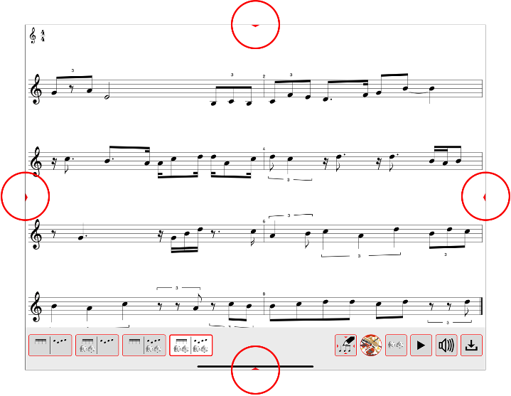
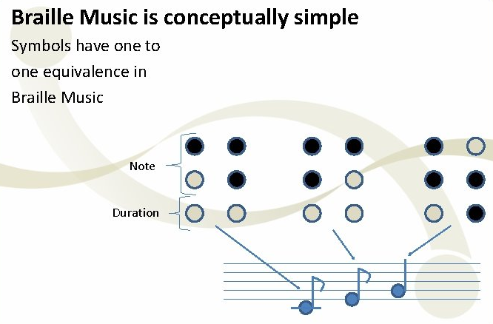

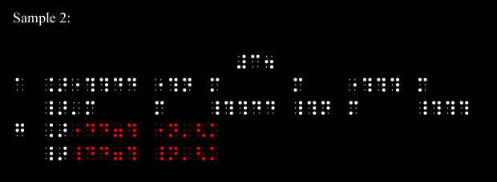
Zalar, K. (2023). Učenje in poučevanje otrok s PP: Glasbena vzgoja. Interno gradivo.
Pripomočki za učenje glasbe za slepe in slabovidne osebe (1)
https://www.drakemusic.org/blog/lydia-at-prima-vista/prima-vista-braille-scores-and-other-resources
Primer branja braillovega zapisa glasbe (Prima Vista)
https://youtu.be/qq3tCi3pJ9E (od 2.01 dalje)
Louis Braille je znan po abecedi, ki jo je ustvaril pred skoraj 200 leti za slepe in slabovidne ljudi.
Manj znano je dejstvo, da je bil tudi nadarjen violončelist in organist, zaradi česar je ustvaril tudi sistem zapisovanja glasbe v brajici:
- vsak glasbeni del je bil dvakrat ali trikrat večji od natisnjene partiture, produkcija pa mučna in počasna
- zapisi so bili na voljo le na zahtevo in večino jih je bilo treba ustvariti ročno - pogosto v dobrodelne
namene - z uporabo braillovega pisalnega stroja.
Lydia Machell (v otroštvu je škilila in po številnih operacijah šele pri šestih letih pridobila vid) je razvila programsko opremo, ki glasbene simbole pretvori v pike. Partiture lahko nato natisnejo v braillovi pisavi in so tako lažje dostopne uporabnikom.

Slide 12
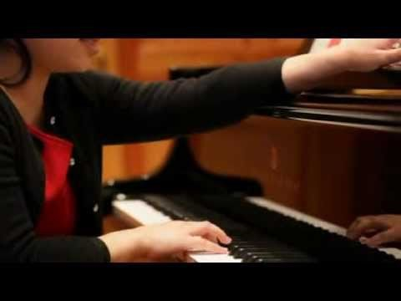
1.28

Slide 13

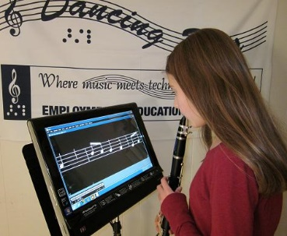
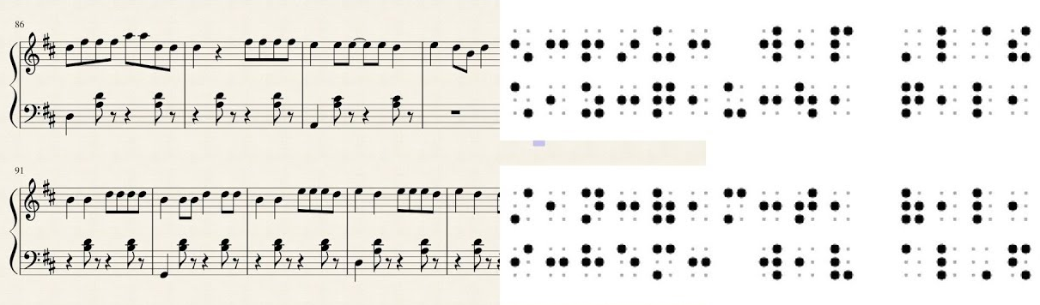
Pripomočki za učenje glasbe za slepe in slabovidne osebe (2)
Zalar, K. (2023). Učenje in poučevanje otrok s PP: Glasbena vzgoja. Interno gradivo.
Pripomočki za učenje glasbe so pomembni za slepe in slabovidne z vidika:
  njihovega glasbenega udejstvovanja,
  možnosti gradnje kariere kot:
    profesionalni glasbeniki,
    glasbeni učitelji,
    uglaševalci glasbenih instrumentov.
  Pripomočki obsegajo preproste table za učenje brajeve notacije,
  v zadnjem času pa je vse več elektronskih naprav, ki se jih priključi na klaviature oz. računalniških programov, ki s pomočjo računalnika pomagajo tako pri učenju kot komponiranju glasbe.
Med programi je znan Dancing dots, ki je osnovni program za učenje začetnikov. Njegove naprednejše verzije ponujajo tudi možnost učenja virtuozom. Ponuja tehnologijo, izobraževalne vire in usposabljanje za pomoč slepim in slabovidnim posameznikom pri branju, pisanju in snemanju glasbe.
Opis programa:
  https://www.dancingdots.com/main/index.htm

Slide 14

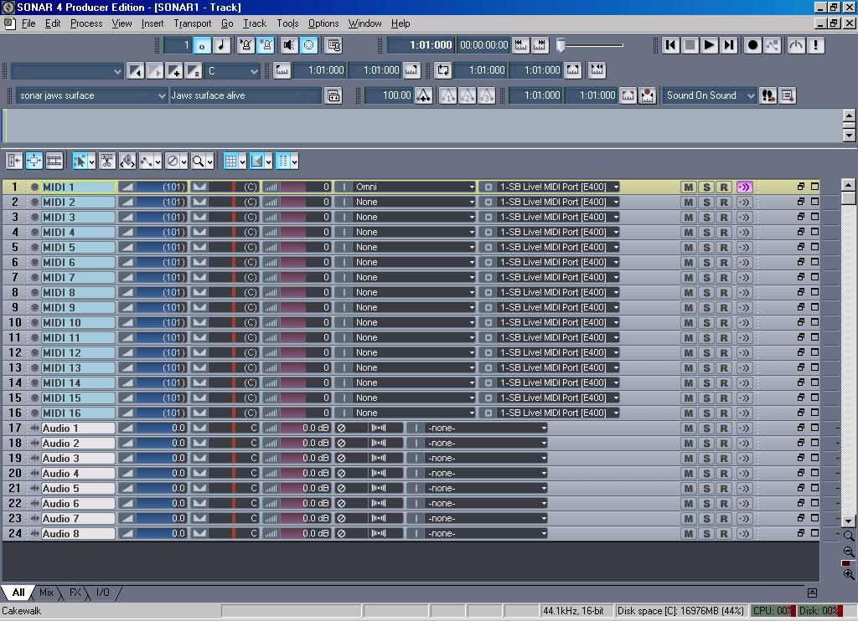
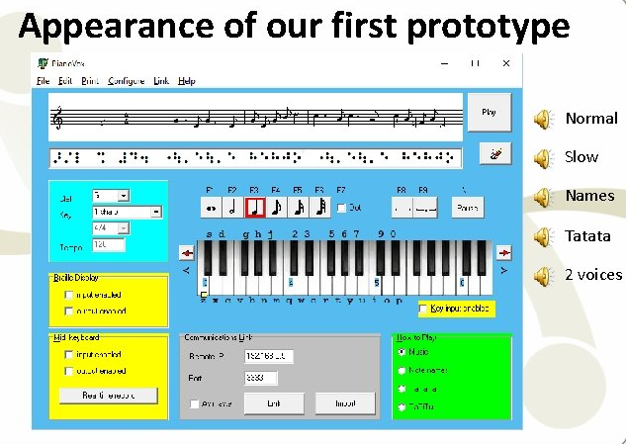
Zalar, K. (2023). Učenje in poučevanje otrok s PP: Glasbena vzgoja. Interno gradivo.
Pripomočki za učenje glasbe za slepe in slabovidne osebe (3)
CakeTalking for SONAR 4 je program, ki računalnik spremeni v snemalni studijo s pomočjo katerega lahko slepi delajo na področju glasbe.
Najnovejša različica CakeTalking za SONAR, različica 6.2, in najnovejša različica Sibelius Speaking 3 za Sibelius 3 uporabljata enako ločljivost zaslona. (1024 krat 768).
GOODFEEL 3 (Standard) je program, ki avtomatsko pretvori glasbo v brajico.
Na voljo je v več jezikih, tako, da si lahko uporabniki natisnejo v braju poleg glasbe tudi tekste oz. navodila. Pripisi so lažje in jasneje razvrščeni v kategorije.

Slide 15
Zalar, K. (2023). Učenje in poučevanje otrok s PP: Glasbena vzgoja. Interno gradivo.
V razmislek in utrjevanje
Specialno didaktična priporočila za slepe in slabovidne učence (izvajanje, ustvarjanje, poslušanje)
Navodila za izvajanje pouka za slepe in slabovidne učence
Praktični nasveti:
  za učitelja potrebne informacije o vidu učenca,
  posebnosti / težave pri pouku glasbe (upoštevanje levega / desnega zornega kota, osvetlitve …),
  izbira glasbil (ob upoštevanju razlikovanja zvočnih barv, gibanja desno – levo / gor – dol …).
Kratek (ne podroben) opis notnih pisav za slepe in slabovidne osebe (Braille, Prima Vista, Dancing Dots, …)
Učni načrt za glasbeno vzgojo v OŠ – prilagoditve za slepe in slabovidne učence (gl. spletno učilnico)

